Slide 1

MedPortal
Iordache-Țiroiu Roland
Coordonator: Drd. Florin Olariu

Slide 2
Cuprins
01
Introducere.......................................................................3
02
Contribuții.........................................................................6
03
Arhitectură.......................................................................11
04
Demo................................................................................14
05
Întrebări și răspunsuri....................................................19

Slide 3
Introducere
3

Slide 4

Introducere
Programarea online la medic
01
Îngreunată din cauza procesului actual.
Istoricul medical
02
Păstrat “fizic” în baza de date a medicului de familie.
Donarea de sânge
03
Reprezintă nevoia continuă a pacienților.
Aplicația ca întreg
04
Funcționalitatea unor module conexe în același loc.
05
Bonus
Predicție pentru cancer la sân.
4

Slide 5
Statistici donare sânge
Date preluate de pe: https://www.redcrossblood.org/donate-blood/how-to-donate/how-blood-donations-help/blood-needs-blood-supply.html
Mai puțin de 10% din populație donează sânge, deși cererea e mult mai mare
1 donator poate salva până la 3 vieți
Mai puțin de 38% din populație e eligibilă pentru donare
Sângele nu poate fi produs, acesta provine de la voluntari
5

Slide 6
Contribuții
6

Slide 7
Contribuții
DES
Donare sânge
Programări online
01
Ușurează gestionarea relației doctor-pacient.
02
Găsirea rapidă a voluntarilor pentru grupa de sânge în cauză.
03
Simplifică procedeul, aducând beneficii procesului.
Recenzii medici
Design simplu
Predicție
04
Căutarea medicului bazat pe experiențele anterioare ale pacienților.
05
Design intuitiv, ușor de utilizat și responsive.
06
Predicție pentru cancer la sân bazată pe rezultatele încărcate de medic.
7

Slide 8
Distribuția pe clase
 | Test | Antrenament | Noul input
N.I.D.B. | 45 | 311 | 0
N.I.D.M. | 35 | 197 | 1
Setul de date preluat de pe: https://www.kaggle.com/uciml/breast-cancer-wisconsin-data.
39%
61%
8

Slide 9
Distribuția pe valori
 | Coloana 1 | Coloana 2 | Coloanele 3-32
Reprezentate prin | Id | Diagnostic | Mean, Standard error, Worst (Largest)
Valorile sunt calculate cu ajutorul imaginii rezultate în urma unei puncții aspirative cu ac fin. Acestea descriu caracteristicile celulei prezente în imagine. a) radius (mean of distances from center to points on the perimeter) b) texture (standard deviation of gray-scale values) c) perimeter d) area e) smoothness (local variation in radius lengths) f) compactness (perimeter^2 / area - 1.0) g) concavity (severity of concave portions of the contour) h) concave points (number of concave portions of the contour) i) symmetry j) fractal dimension ("coastline approximation" - 1)
9

Slide 10
Metrici rezultate
 | Tip metrică |  |  | Rezultat
 | Accuracy |  | 96.6%
 | Negative precision |  | 97.7%
 | Positive precision |  | 93.3%
01
02
03
10

Slide 11
Arhitectură
11

Slide 12
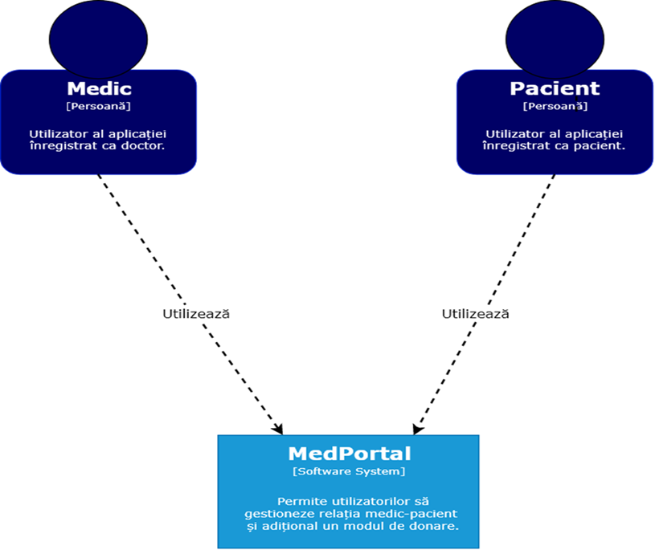
Vă mulțumesc

Slide 13
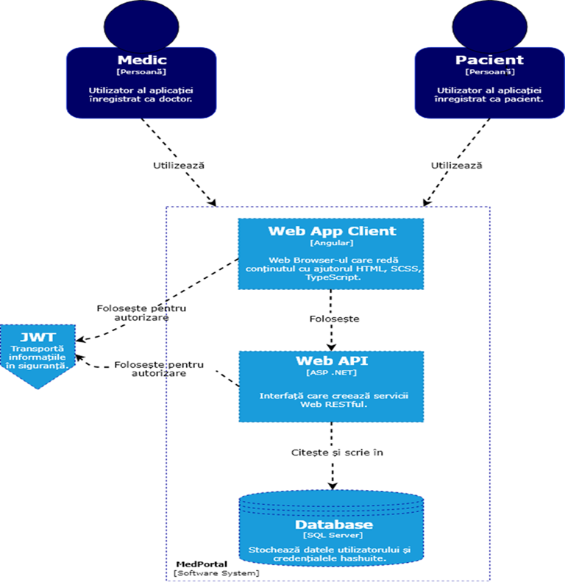
Vă mulțumesc

Slide 14
Demo
14

Slide 15

15

Slide 16
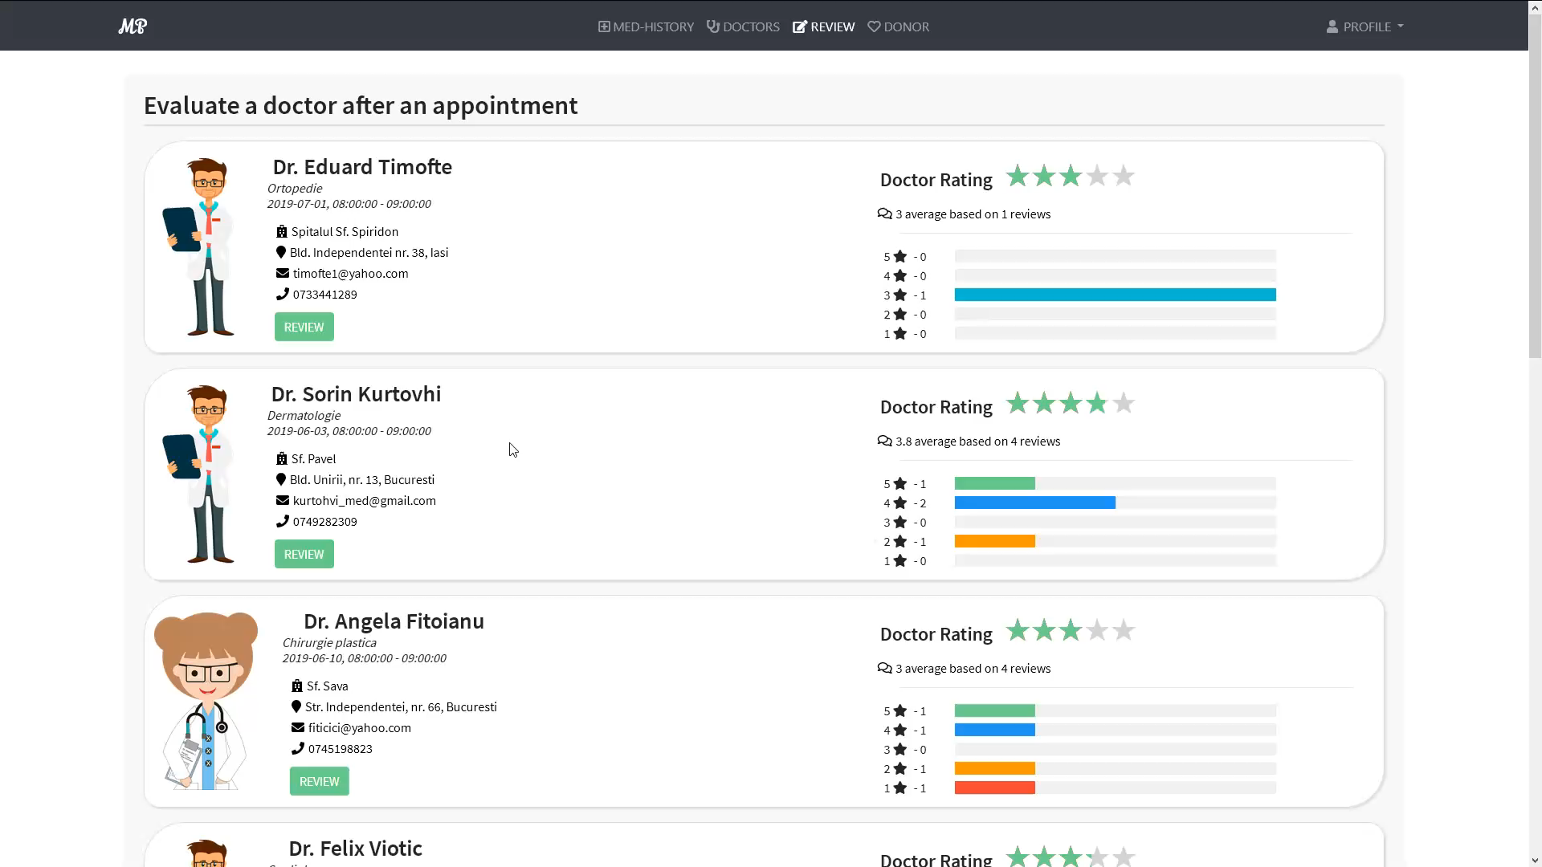
15

Slide 17
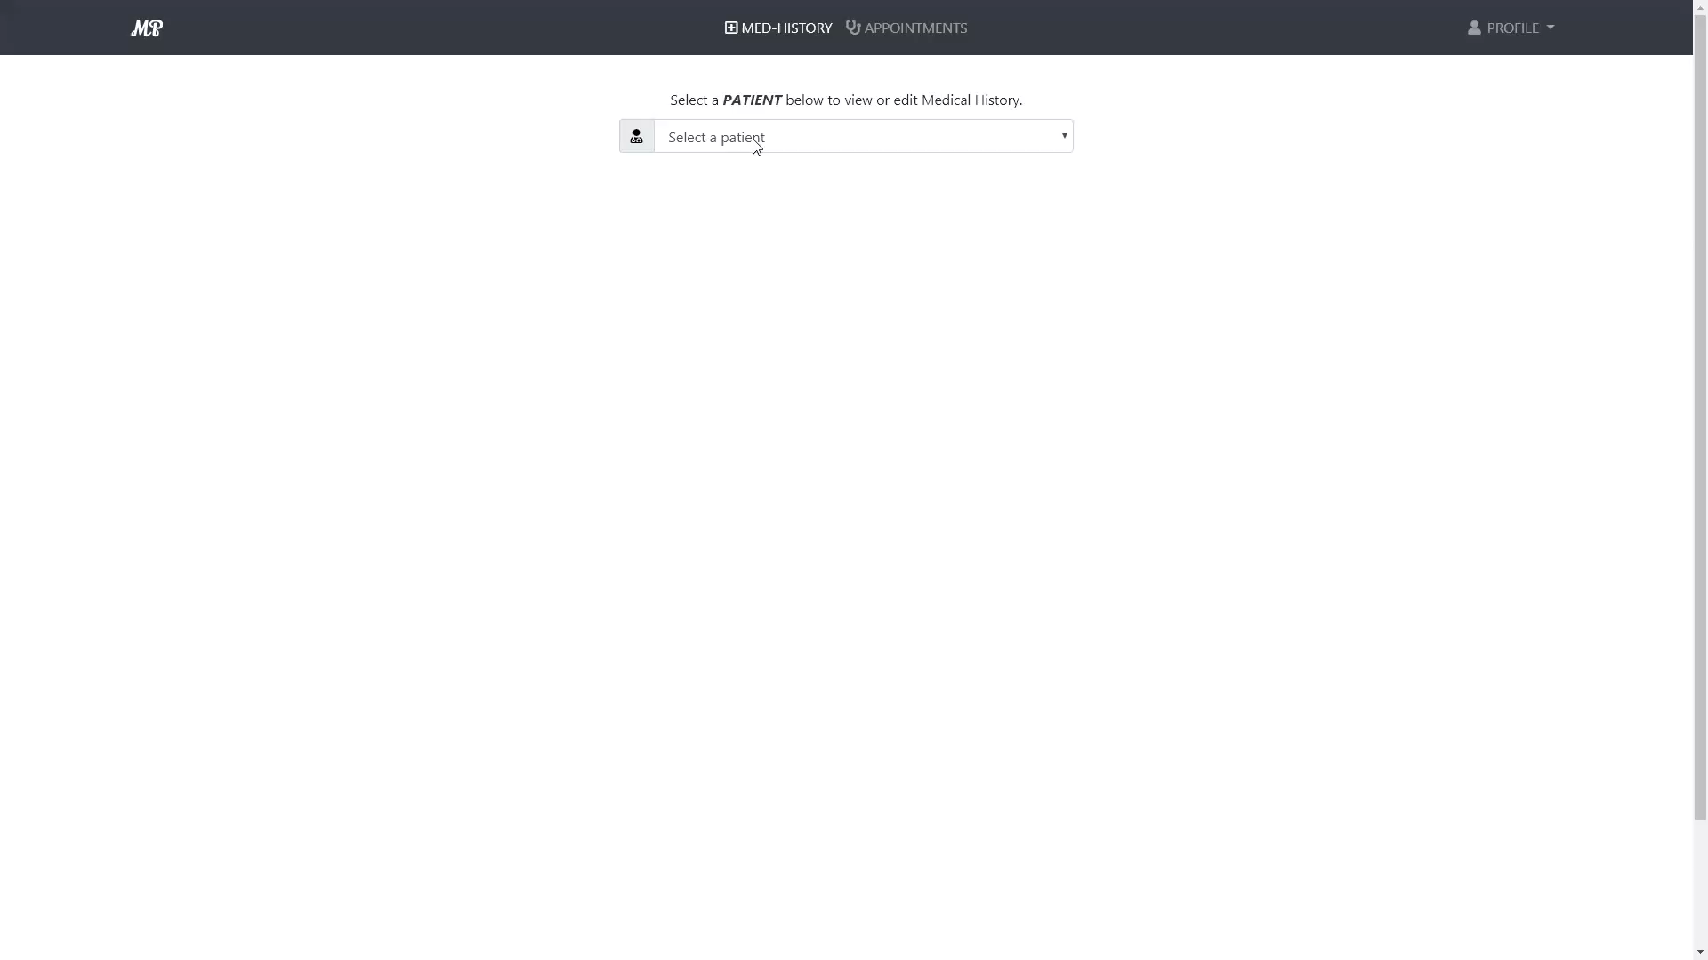
15

Slide 18
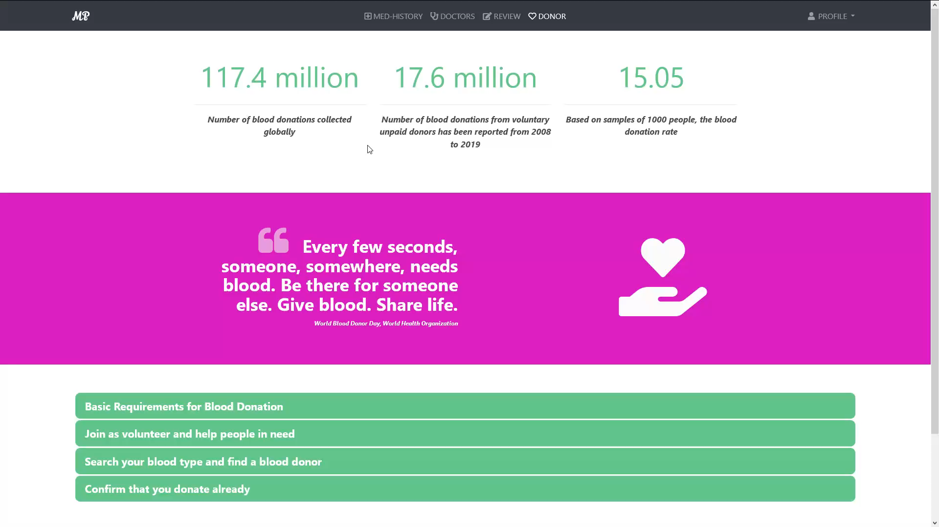
15

Slide 19
Întrebări și răspunsuri
19

Slide 20

Vă mulțumesc!

